Slide 1


Nhiệt liệt chào mừng các thầy cô giáo
về dự giờ thăm lớp
Môn : Toán– Lớp 2B
Giáo viên: Đoàn Thị Nhung

Slide 2

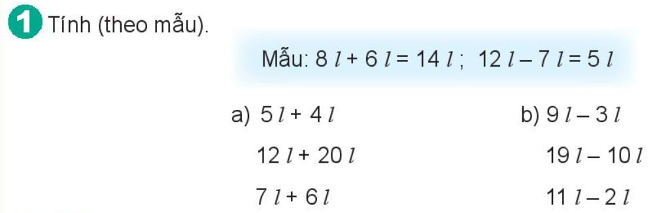
= 9 l
= 6 l
= 32 l
= 9 l
= 13 l
= 9 l

Slide 3

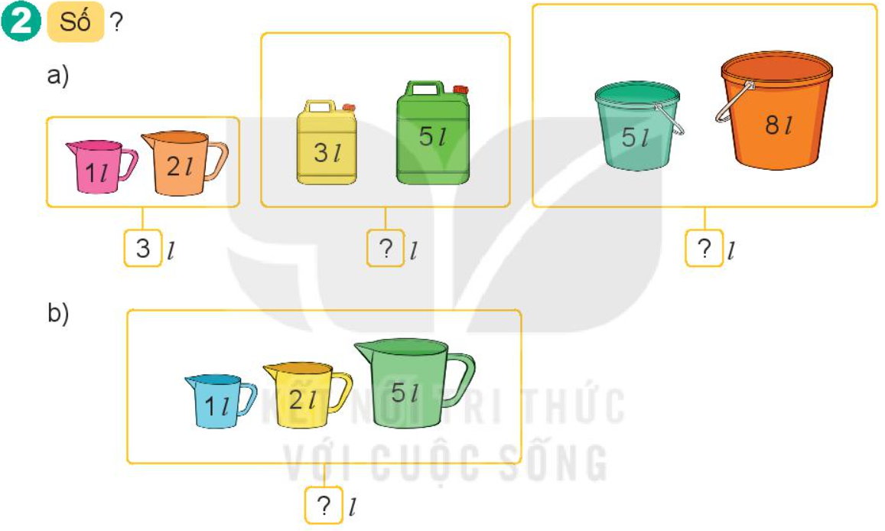
8
13
8

Slide 4
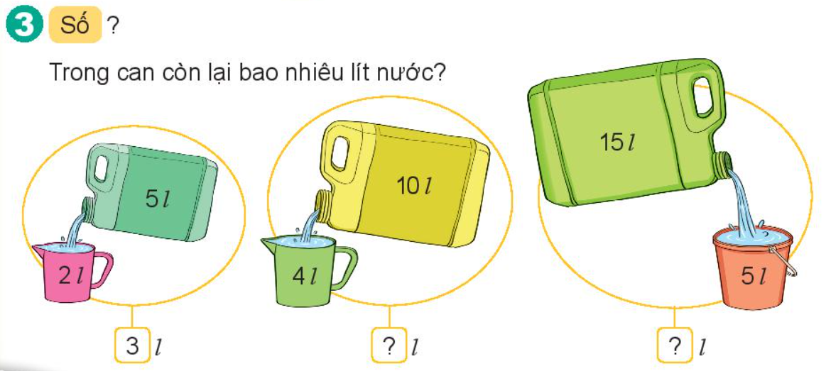
6
10

Slide 5
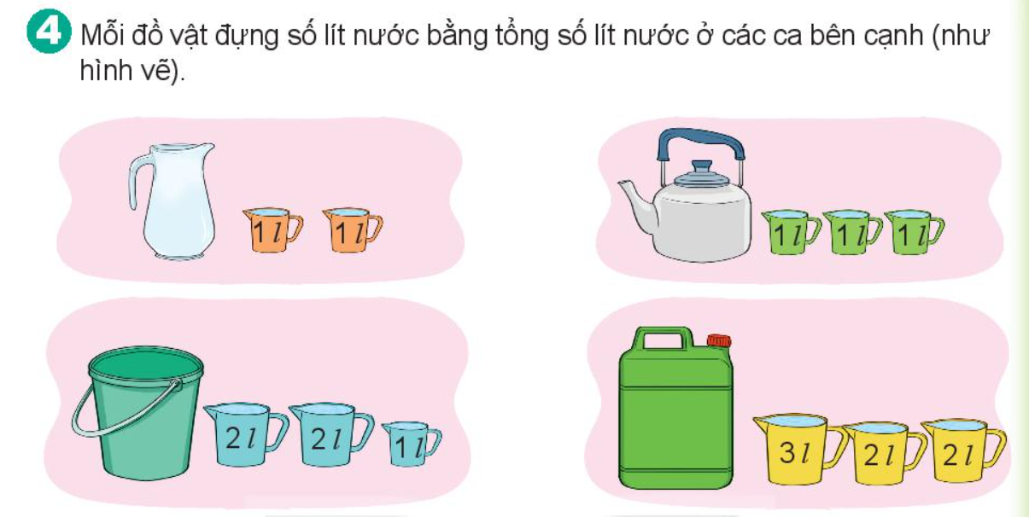
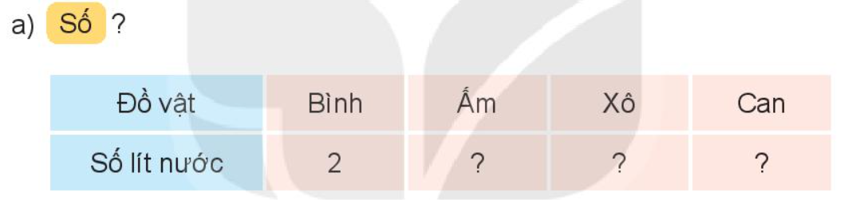
Đồ vật nào đựng nhiều nước nhất? đồ vật nào đựng ít nước nhất?
Can đựng nhiều nước nhất
Bình đựng ít nước nhất
3
5
6

Slide 6
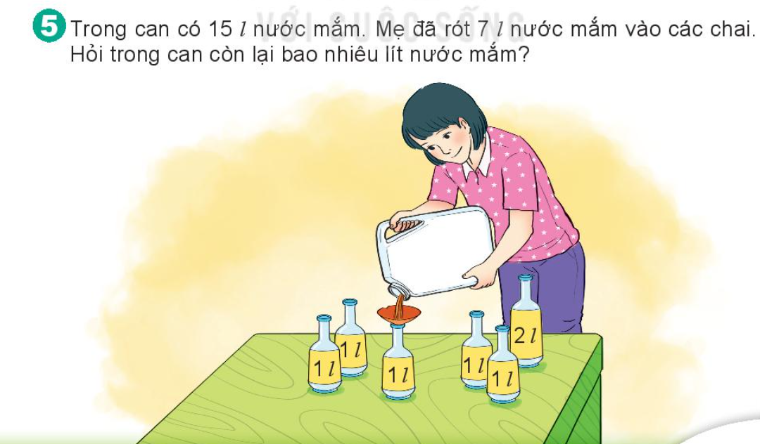
Trong can còn lại số lít nước mắm là:
15 - 7 = 8 (l)
Đáp số: 8 l

Slide 7




Chúc các thầy, cô dồi dào sức khỏe
Chúc các em học giỏi.

